Slide 1
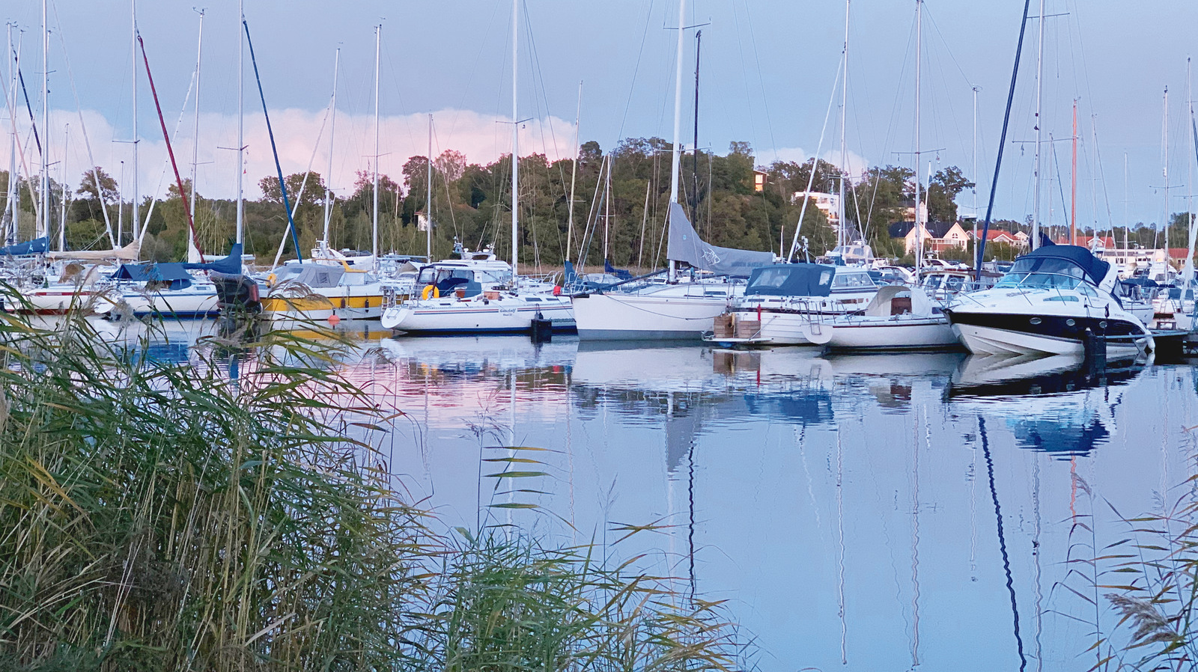

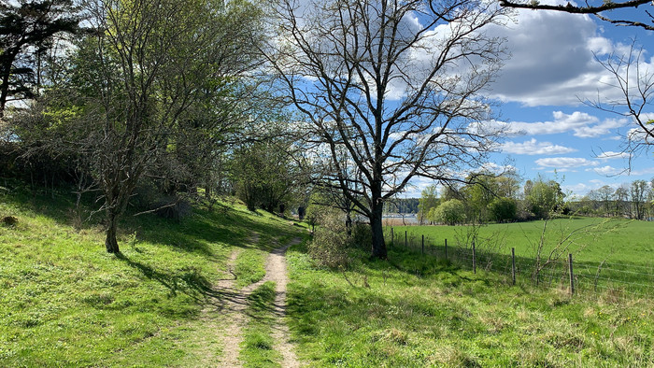
Tillsammans för Näringslivets Utveckling

Slide 2

Agenda
Varför en ny strategi?
Tillsammans för näringslivets utveckling, ny näringslivsstrategi för Österåker
Vad händer nu? - Genomförande
Dialog om strategin och genomförande

Slide 3
Varför ny näringslivsstrategi?
Vår ambition är att vara en av Sveriges mest attraktiva kommuner för företag, innovation och samverkan – med ett företagsklimat som gör det enkelt, tryggt och effektivt att driva verksamhet.
Kommunens roll är att vara en möjliggörare som stödjer företag att verka, växa och utvecklas och nya företag att etablera sig, utan att påverka privata affärsbeslut.
Österåkers kommun ska också utvecklas som en attraktiv plats att besöka.
Notes:
Saxa från strategin

Slide 4
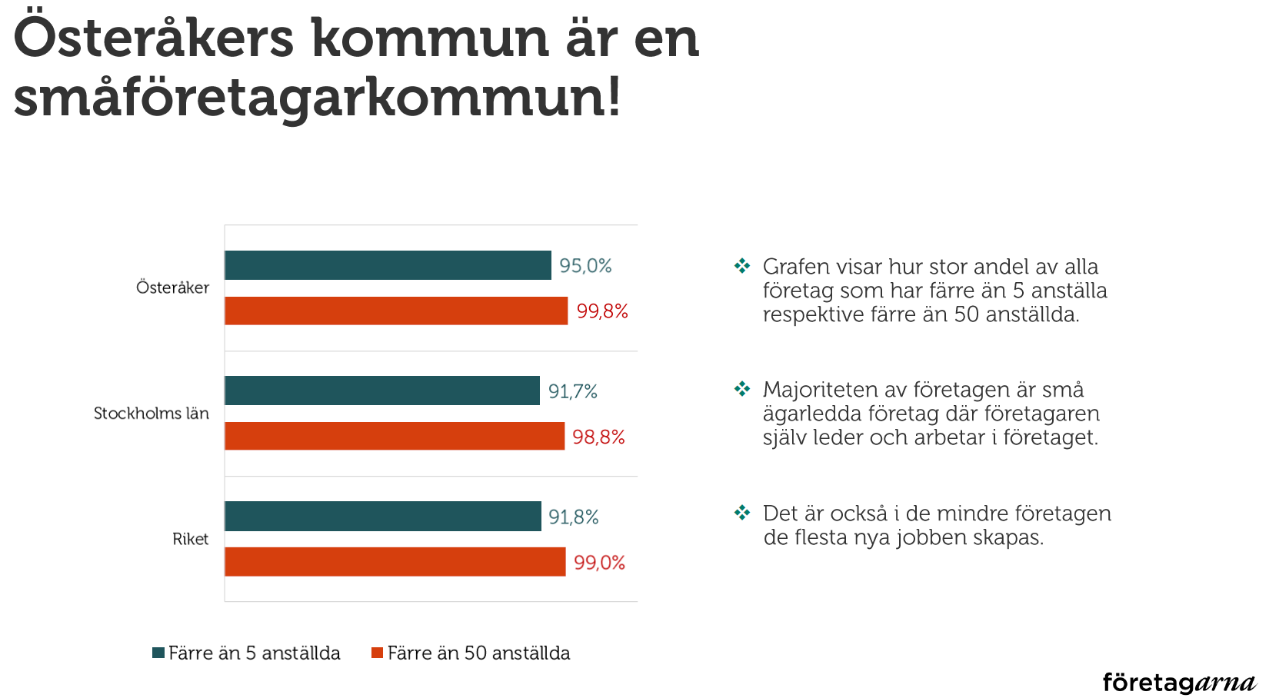
Källa: Företagarna 2025
Notes:
Ca 5000 aktiva företag. I skärgården omkring 500 registrerade företag.
Sett till antal sysselsatta i kommunen är de största branscherna vård och omsorg, utbildning, bygg, handel och företagstjänster. År 2023 stod dessa branscher tillsammans för 71 procent av de omkring 13 000 arbetstillfällen som finns i Österåkers kommun. Andelen företagare per bransch är högst inom företagstjänster, 24 procent, vilket är ungefär i nivå med Stockholms län och riket. Byggsektorn i Österåker utmärker sig jämfört med Stockholms län och riket, med 23 procent företagare i branschen. I Stockholms län ligger nivån på 14 procent företagare inom samma bransch. Andelen nystartade företag i Österåker var 5,4 per 1000 invånare under 2025, vilket är lägre än i andra kommuner i Stockholms län. Österåker hamnade på plats 57 bland Sveriges kommuner i andel nystartade företag per 1000 invånare.

Slide 5
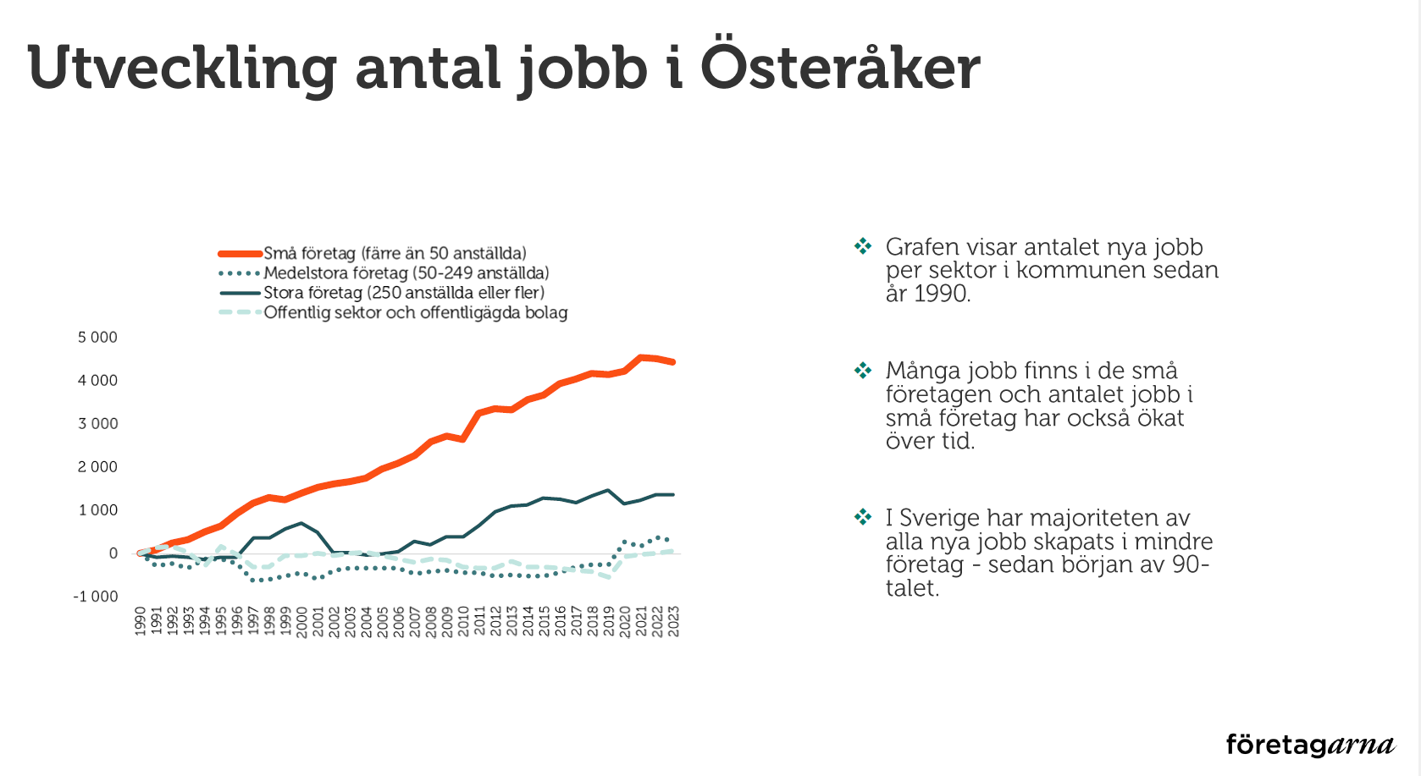
Källa: Företagarna 2025
Notes:
Källa, år

Slide 6
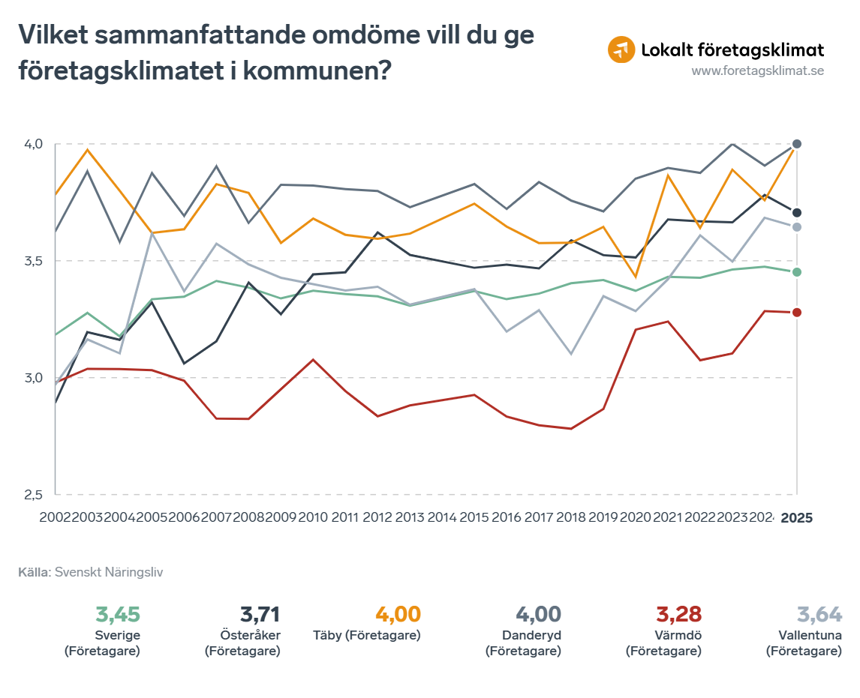
Källa: Svenskt näringsliv
Notes:
Lägga till någon skärgårdskommun, tex Värmdö, vallentuna

Slide 7
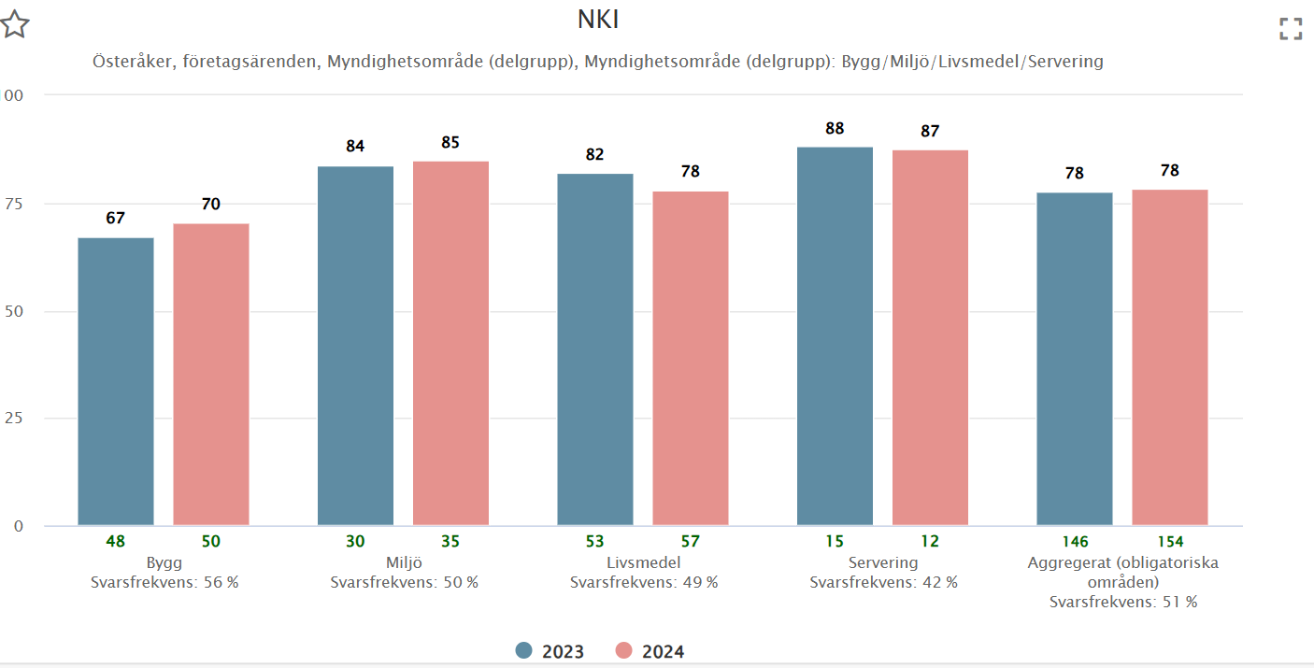
Källa: Insikt

Slide 8
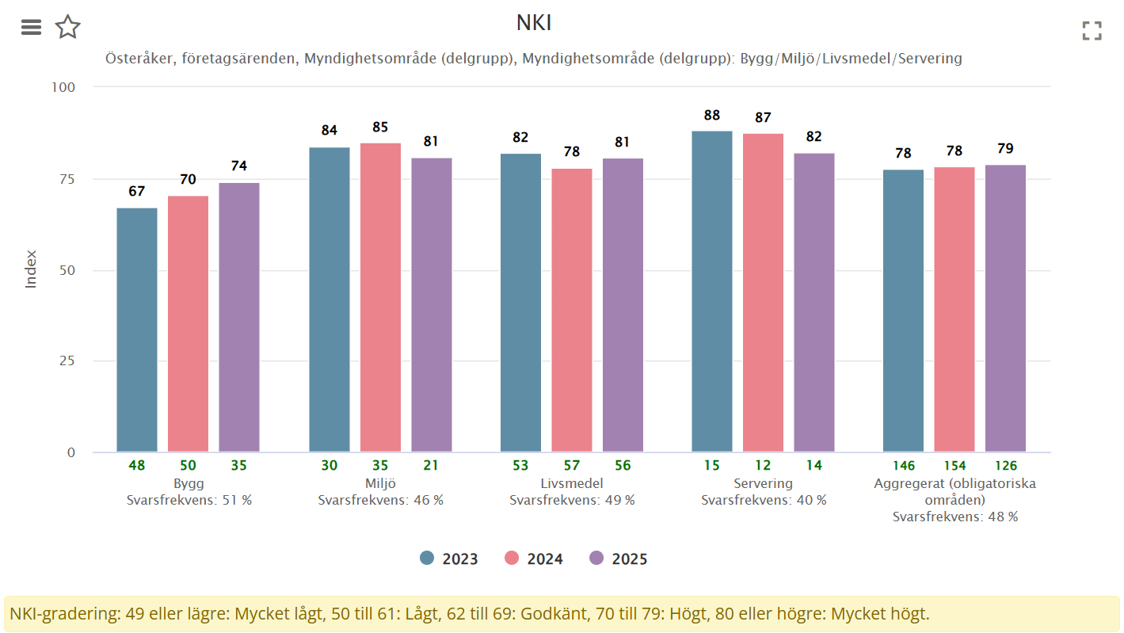
Källa: Insikt
Notes:
Österåker, jämförelse per myndighetsområde

Slide 9
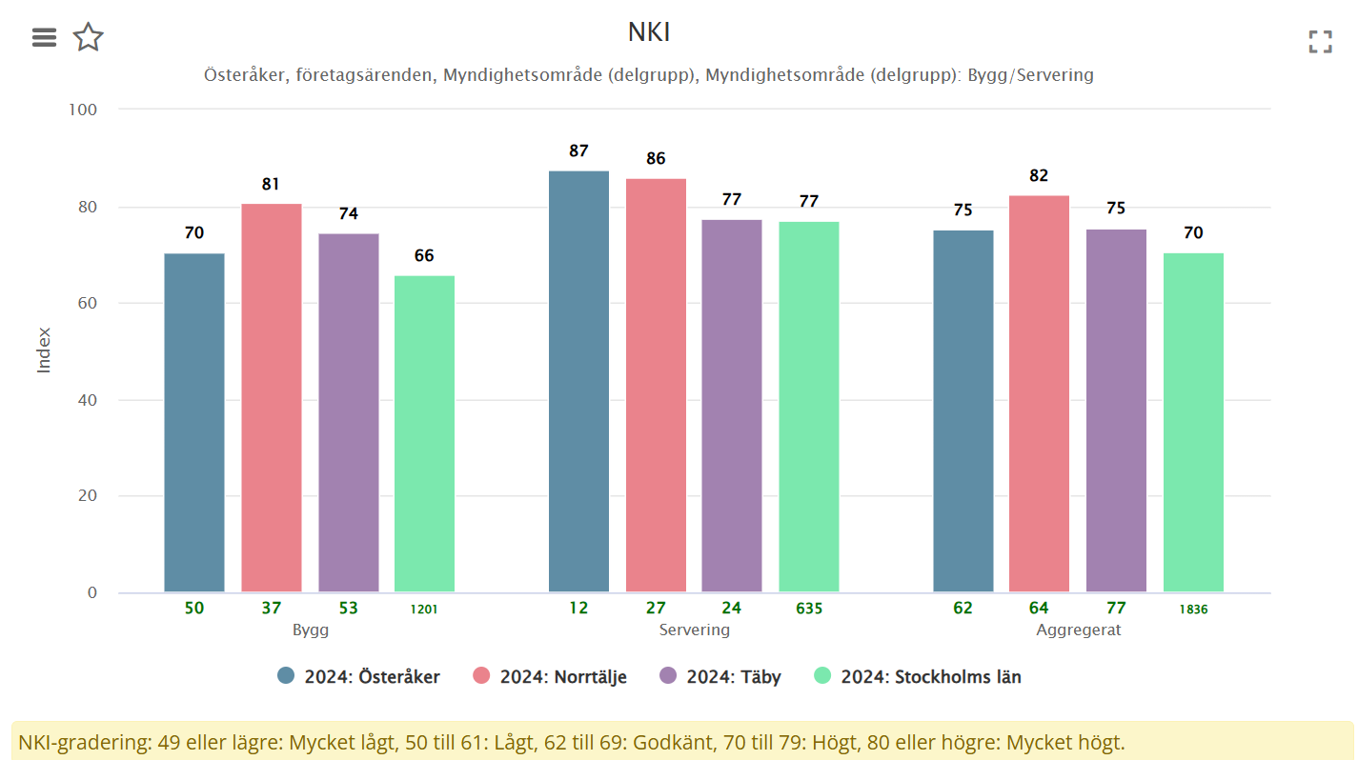
Källa: Insikt
Aggregerat värde avser
bygg och servering

Slide 10
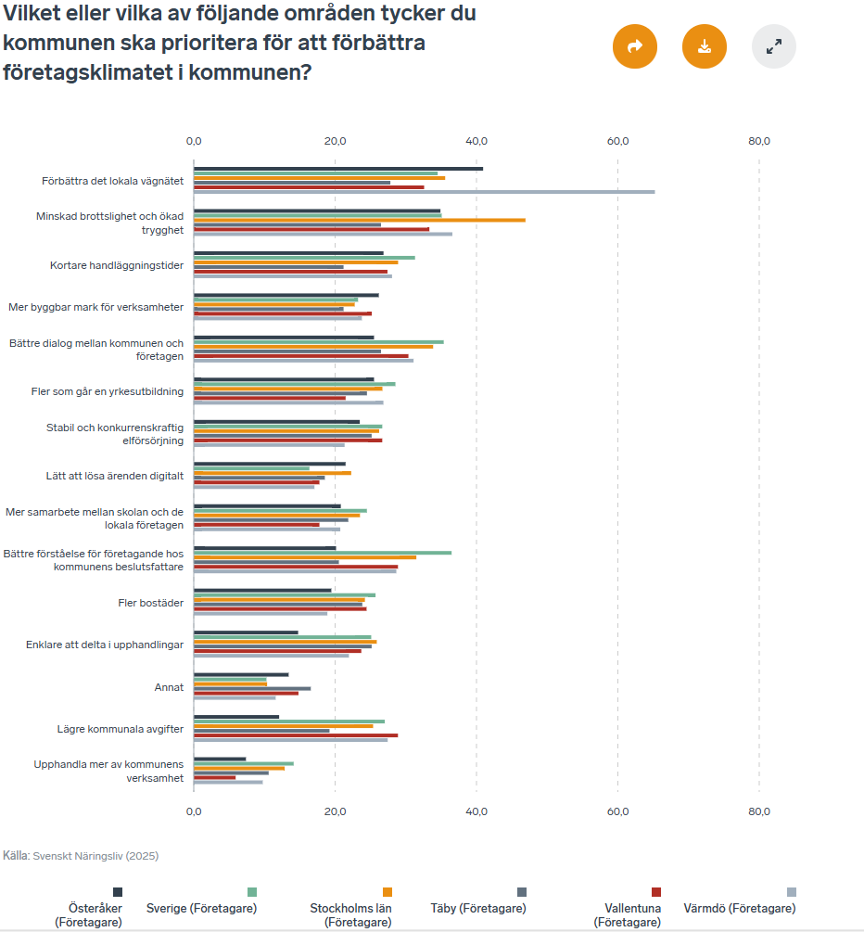
Källa: Svenskt näringsliv 2025

Slide 11
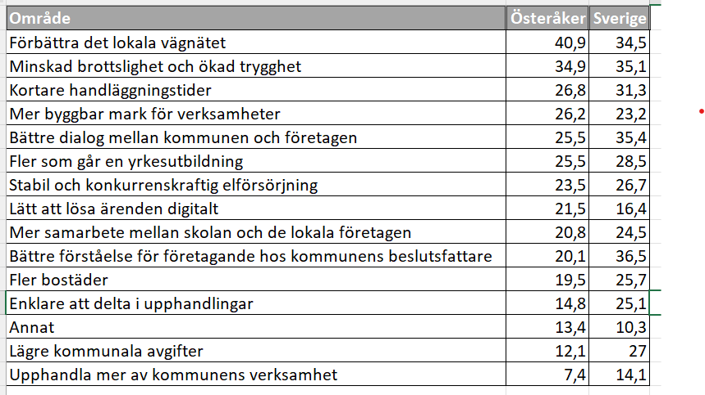
Källa: Svenskt näringsliv 2025

Slide 12
Prioriterade områden enligt företagen som svarat
Minskad brottslighet och ökad trygghet 35%
Kortare handläggningstider 27%
Bättre dialog mellan kommunen och företagen 26%
Lätt att lösa ärenden digitalt 22%
Mer samarbete mellan skolan och lokala företag 21%
Bättre förståelse för företagande hos kommunens 20%
beslutsfattare
Källa: Svenskt näringsliv 2025

Slide 13
Ny strategi för näringslivet i Österåker
Växande näringsliv
Det ska vara attraktivt och hållbart för företag att verka, växa och etablera sig i Österåkers kommun.
Bidra till utveckling av näringslivet på landsbygd och skärgård
Bidra till utveckling av besöksnäringen
Verka för att flera kan både bo och arbeta i Österåker
Utveckla stöd för nystartade företag och till unga entreprenörer
Stärka samverkan mellan utbildning och näringsliv
Tryggt näringsliv
Det ska vara tryggt att verka i Österåkers kommun. Kommunen tillsammans med lokala näringslivet ska bidra till en robust kommun.
Utveckla brottsförebyggande arbete genom nära samverkan med företag, polis och andra aktörer
Motverka oseriösa aktörer genom ökad kunskap, samordnad uppföljning och snabbt agerande vid behov
Öka beredskapen i samverkan med företag och civilsamhälle
Effektiv och tillgänglig kommun
Kommunens förvaltningar ska underlätta för företag att verka, växa och etablera sig.
Förenkla kontakt med kommunen genom tydliga vägar in
Utveckla webb och information utifrån företagens behov
Fortsätta att förenkla processer och korta handläggningstider genom digitalisering och automatisering
Öka kunskap och förståelse för företagares förutsättningar hos kommunens förvaltningar och beslutsfattare
Stärka möjligheter för lokala och mindre företag att delta i upphandlingar

Slide 14
Vad händer nu? – Nystart och Genomförande
Inventering
Insamling av lärdomar
Kartläggning av pågående arbete
Införa uppenbara lösningar
Konkreta åtgärder
Planera aktiviteter på kort och lång sikt
Genomföra aktiviteter
Konkreta mål och indikatorer för uppföljning
Utvärdering
Mål och indikatorer följs upp regelbundet i ordinarie verksamhet
Notes:
Ständiga förbättringar – fortsatt arbete!

Slide 15

Frågor?

Slide 16
Tack!
Österåkers kommun
Alceahuset, Hackstavägen 22
184 86 Åkersberga
08-540 810 00
naringsliv@osteraker.se
österåker.se
Notes:
Kolla mailadressen

